Slide 1
把噪声 “翻译” 成高斯
用 NTN 提升 BFI 去噪的泛化性
复现并改造《Learning to Translate Noise for Robust Image Denoising》
arXiv:2412.04727 → 无真值 GT 的 BFI / Noise2Noise 场景
宋亚栋 · 组会汇报 · 2026-06-18

Slide 2
背景：去噪模型“换个噪声就翻车”
01
▪ BFI（血流成像）原始图噪声很大，去噪是后续分析的必要前处理。
▪ 深度去噪器在“训练时见过的噪声”上很好，一旦换采集设置/噪声分布就明显变差（OOD 泛化差）。
▪ 我们已有的 Noise2Noise(N2N) 也一样：只在见过的噪声上强。
▪ 目标：让模型对“没见过的噪声”也稳——正是本文要解决的问题。
训练时见过的噪声
去噪效果好 ✔
没见过的新噪声 (OOD)
残留 / 过平滑 ✘

Slide 3
定位：它和已有方法的区别
02
合成高斯 / 监督去噪
N2N / 真实数据训练
NTN（本文）
只认高斯噪声；遇到真实噪声直接崩。
受限于训练噪声分布，OOD 仍会过拟合。
不直接去未知噪声，先“翻译”成高斯，再用通用高斯去噪器 → 任意噪声都能处理。
一句话：把“去各种噪声”的难题，转化为“把各种噪声翻译成同一种高斯”的简单问题。

Slide 4
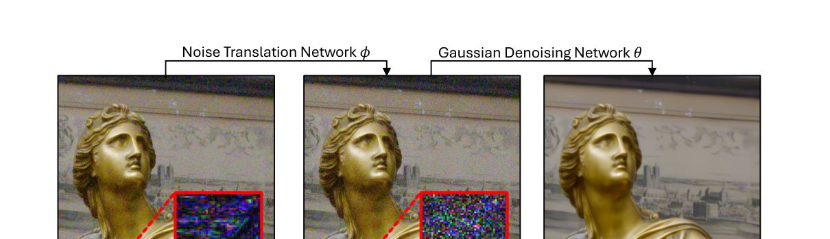
核心思路：与其硬去噪，不如先“翻译”噪声
03
关键观察（论文 Fig.1）：给真实噪声图再加一点高斯噪声，反而更好去——因为去噪器最擅长高斯。
于是：先用一个小网络 T 把未知噪声翻译成“空间不相关的高斯噪声”，再交给专门去高斯的网络 D。
论文 Fig.1：OOD 噪声图 → 噪声翻译网络 → 高斯噪声图 → 高斯去噪器 → 干净图。

Slide 5
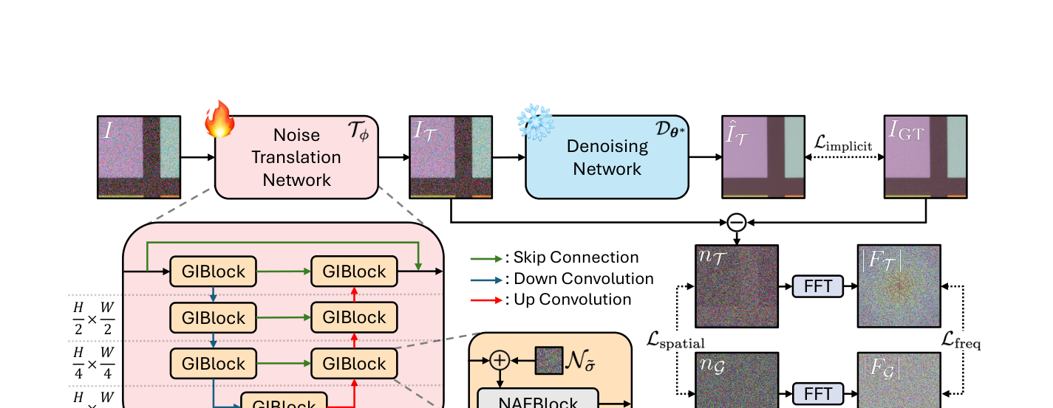
方法：T 翻译 + D 去高斯（两阶段）
04
▪ 阶段一：训练只会去“已知高斯噪声”的去噪器 D（偏科生）。
▪ 阶段二：冻结 D，训练翻译器 T，使 D(T(I)) ≈ 干净图。
▪ 两个损失：implicit（去噪结果像干净图）+ explicit（用 Wasserstein 把翻译后噪声逼成高斯：空间域正态、频域 Rayleigh → 更白）。
▪ 泛化来源：D 只认高斯（不会过拟合某种真实噪声），T 负责把任意噪声搬到高斯工作点。
论文 Fig.3：训练框架（T 可训练🔥，D 冻结❄）。

Slide 6
我们的改造：无 GT 的 BFI / N2N 版本
05
▪ 没有真干净 GT → 用 N2N 输出当伪干净 Ĉ（与输入内容对齐，翻译后噪声才“纯”、不误伤血管）。
▪ D' 改成“盲高斯专家”：σ∈[0.08, 0.6]，覆盖实测真实噪声跨度（log1p 域 level1≈0.43 ~ level4≈0.10，≈1/N），下界远离 0 堵死“恒等捷径”。
▪ explicit loss 后半段才启用（防早期翻译噪声偏差大、训练崩）。
▪ 公平实验：N2N 与 NTN 都只用 level 2/3/4 训练，最噪的 level1 留作 OOD 测试。
噪声图 I
翻译器 T
盲高斯 D'
干净图
Ĉ = N2N(I) 作为伪干净目标，同时用作公平对照基线。

Slide 7
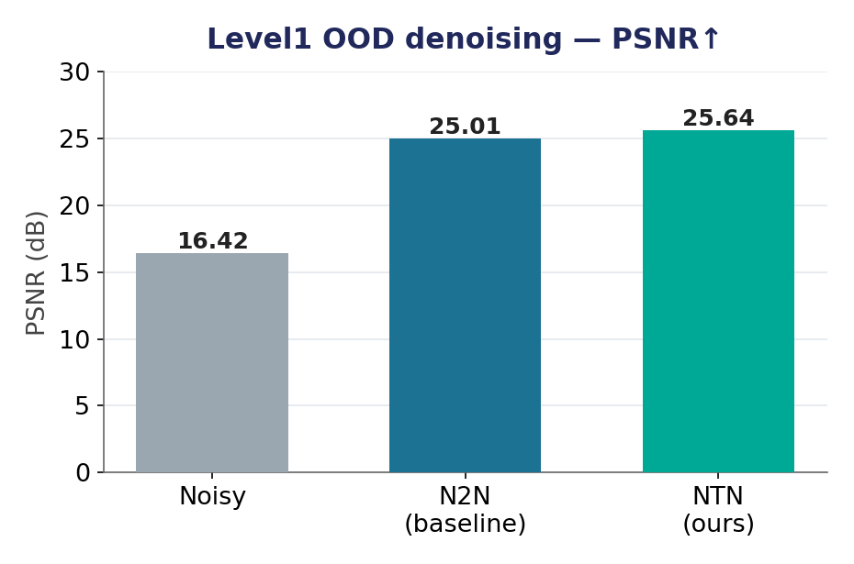
结果①：level1（OOD）定量，NTN > N2N
06
OOD 泛化增益
+0.63 dB
NTN 25.64 vs N2N 25.01 dB
SSIM 基本持平（0.758 vs 0.764）
评测口径
伪GT = 同场景 level4 多帧均值；N2N 与 NTN 同用 level2/3/4 训练、同一 GT 评测，39 场景。

Slide 8
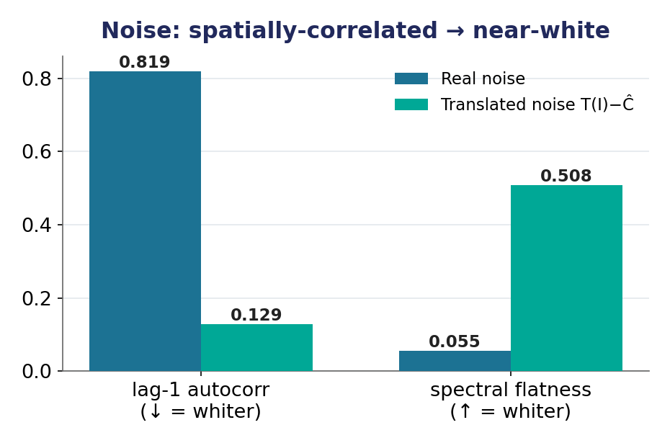
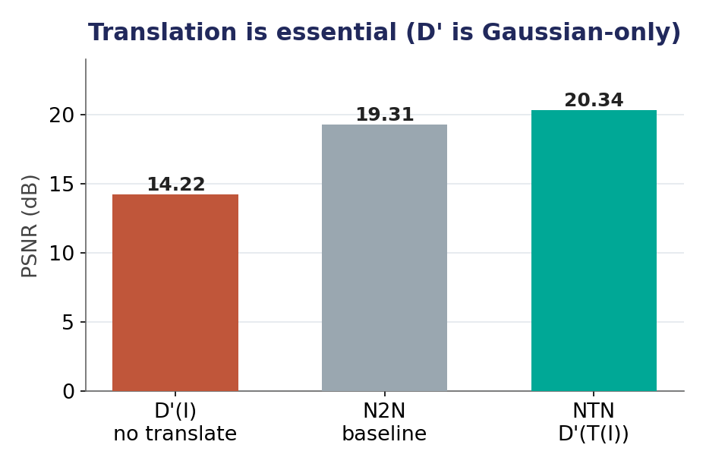
结果②：翻译机制成立（硬证据）
07
▪ 真实散斑噪声强空间相关（自相关 0.82）→ 翻译后近白（0.13），谱平坦度 ×9 → 确实被翻译成高斯。
▪ 把真实噪声直接喂盲高斯 D' 只有 14.2 dB（比噪声还差）；翻译后 20.3 dB（+6 dB）→ 翻译是“救命”的一步，且 NTN(20.3) > N2N(19.3)。

Slide 9
结果③：远 OOD（3×3 / mix）定性，细节更好
08
［在此插入三联对比图：results/images/ood_compare/comparison/*.png］
Input | N2N baseline | NTN(ours)，含血管局部放大
▪ 在完全不同的采集几何(3×3)、不同场景/格式(mix, 含 .lbf)上：
▪ N2N 明显过平滑、糊；NTN 保留更多沿血管细结构、边缘更锐。
▪ 规律：越“远”的 OOD，NTN 相对 N2N 的优势越大 —— 与论文论点一致。

Slide 10
结论 & 下一步
▪ NTN 的“翻译→去高斯”机制在 BFI 上复现成功：真实散斑被 decorrelate 成近白高斯。
▪ OOD 上 NTN 优于同数据训练的 N2N：level1 +0.63 dB；远 OOD 视觉更优且更保血管。
▪ 下一步（可选）：把伪干净目标从 N2N 换成多帧均值，进一步保细血管、扩大增益。
代码 / 实验全记录：github.com/sinyinler/NTN · experiment_log.md

